Slide 1
資料庫報告
M0729013 王奕翔 M0729015劉祈宏 B0429021 湯昊真 B0429052 朱達道

Slide 2
第一步:爬蟲爬下資料
評估:
爬蟲的資料需要可以方便存於資料庫
確保抓取過程不會被中斷
抓取速度要快
需要一台相當記憶體規格之電腦

Slide 3
我們選擇的方案
https://github.com/leVirve-arxiv/ptt-spider
PTT 高效能爬蟲，使用 lxml 快速解析並利用 asynio/coroutines 提高效率。

Slide 4
第二步:資料轉換處理
方案:
JSON轉成?
SQL?
CSV?

Slide 5
第二步:資料轉換處理
遭遇問題:
轉換格式頻頻失敗
原文標題本身自帶雙引號
{"author": "yu76",
"date": "12/04",
"link": "/bbs/joke/M.1543911614.A.256.html",
"mark": "000",
"push": "37",
"title": "[囧rz] 選取所有包含 "紅綠燈" "},

Slide 6
第二步:資料轉換處理
遭遇問題:
轉換格式頻頻失敗
原文標題本身自帶雙引號
{"author": "webster1112",
"date": "11/30",
"link": "/bbs/joke/M.1543587320.A.AFE.html",
"mark": "000",
"push": "000",
"title": "[XD] 物理 考試題型 "幹你娘""},

Slide 7
第二步:資料轉換處理
遭遇問題:
轉換格式頻頻失敗
原文標題本身自帶雙引號
{"author": "pcstwater",
"date": "11/20",
"link": "/bbs/joke/M.1542722523.A.830.html",
"mark": "000",
"push": "6",
"title": "[猜謎] " + " 號"},

Slide 8
第二步:資料轉換處理
起初修改方法:
關鍵字一一搜索出來
後期修改方法:
原爬蟲格式為雙引號爬下資料 -> 改為單引號
爬下之資料所有雙引號刪除
所有單引號轉為雙引號

Slide 9
第二步:資料轉換處理
遭遇問題:
格式錯誤
"content": "\n"
"面試官；「你覺得你是個怎樣的人？」\n"
"面試者：「我是要幹大事的人。」\n"
"面試官轉身把褲子脫下：「我是大事。」\n"
"\n"
"\n"
"--\n",

Slide 10
第二步:資料轉換處理
遭遇問題:
格式錯誤
"content": ["\n",
"面試官；「你覺得你是個怎樣的人？」\n",
"面試者：「我是要幹大事的人。」\n",
"面試官轉身把褲子脫下：「我是大事。」\n",
"\n",
"\n",
"--\n"],

Slide 11
因需配合出題需求
然而錯誤的爬文轉換內容超過100萬行
加速方法與修改格式有部分之衝突，難以更改
我們最終捨棄了ptt spider的方案

Slide 12
回到第一步
https://github.com/jwlin/ptt-web-crawler
支援單篇及多篇文章抓取
過濾資料內空白、空行及特殊字元
JSON 格式輸出

Slide 13
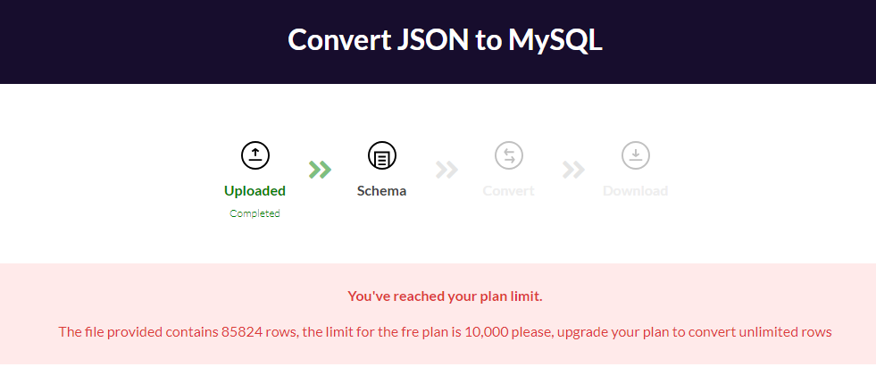
第二步：資料轉換
遭遇問題：
資料太多．．．
（僅６０頁約１２００筆之貼文資料）
窮學生沒＄ＱＱ

Slide 14
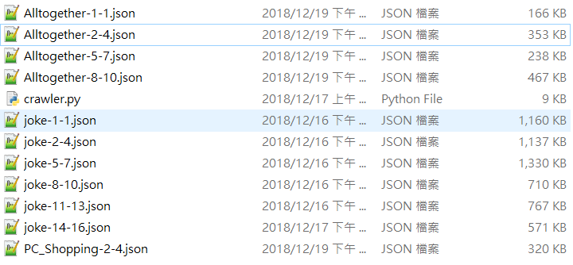
第二步：資料轉換
第一頁獨立取出
公告的回應爆炸多，且包含較舊資料
第二頁開始，每三頁取一次ＪＳＯＮ
符合網路免費方案的轉換
最終整理成兩個Table
Title
Message
共計101017 + 2567 = 103584 筆資料

Slide 15
第三步 運用資料庫
是否需要架網路Server
Cloud9 上面的 phpadmin 用 MySQL開發?
撰寫程式工具
Python 3
採用資料庫格式
Json ?
SQL ?
CSV ?

Slide 16
第三步 運用資料庫
原先算使用Django進行資料庫的匯入
操作上遇到無法解決的問題
時間考量
改成使用python直接去搜尋資料庫並使用文字介面來呈現。
使用CSV

Slide 17
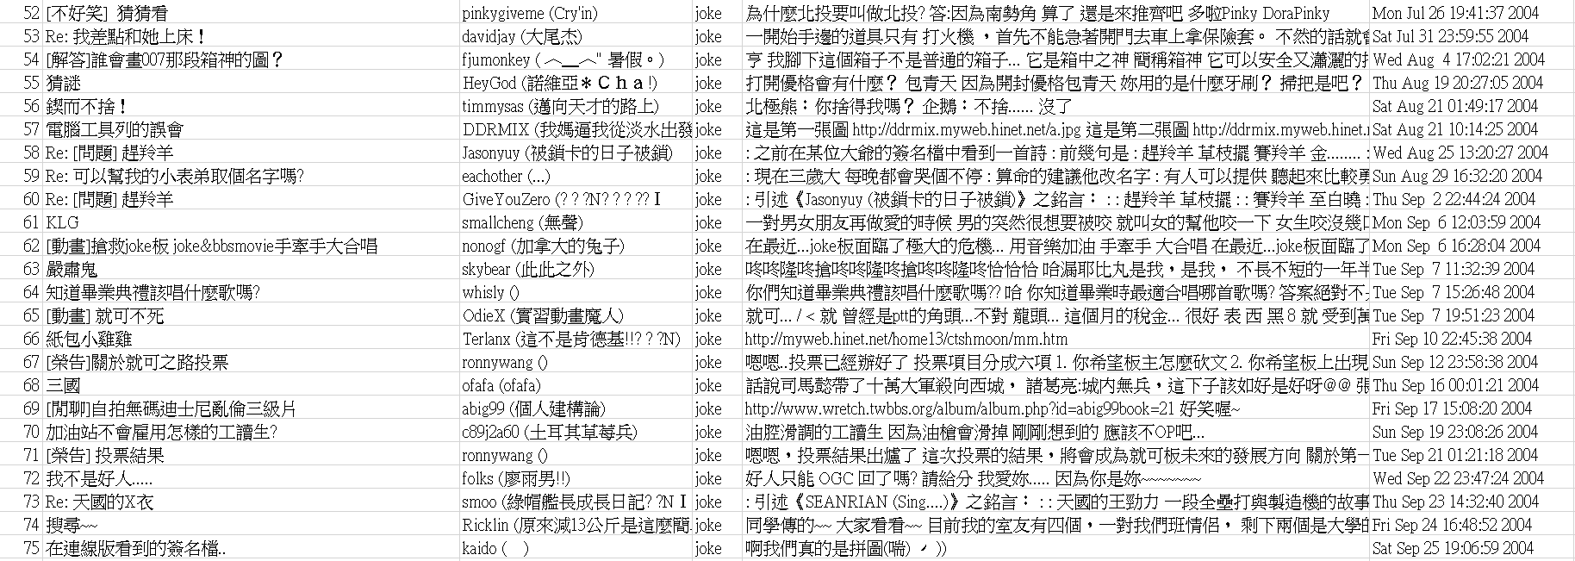
第三步 運用資料庫
標題

Slide 18
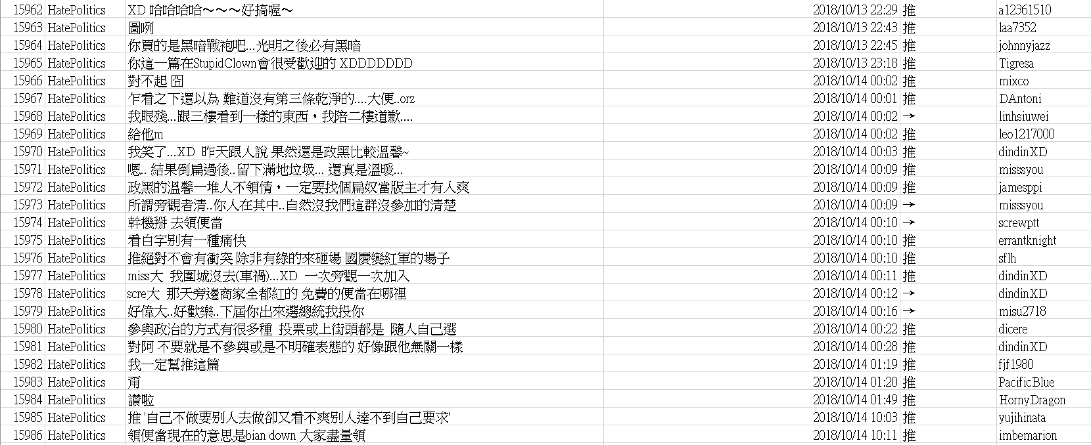
第三步 運用資料庫
推文

Slide 19
第三步 運用資料庫
畫出鄉民的活躍分布圖:
我們計算每個板的文章及訊息數總共筆數來顯示各個板的活躍程度
各板的活躍帳號:
算出各板的回文及發文最多次之ID，並顯示其前三名。
輸入帳號時間查詢歷史動態:
因我們爬下來的資料時間格式有三種，所以針對”歷史紀錄”的部分，我們會對三種不同時間型態的資料進行處理。並提供月為時間區段的單位來搜尋。

Slide 20
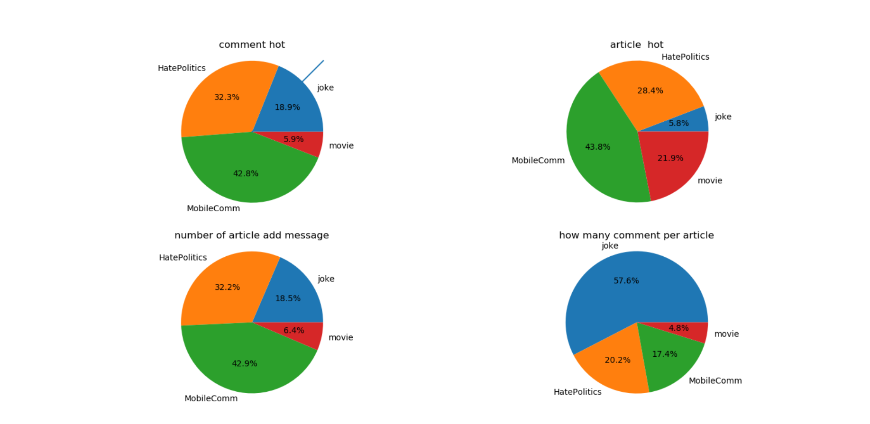
第三步 運用資料庫
此投影片結果僅供參考

Slide 21
老師的要求
需收錄至少 100,000 筆資料，排除文章過少的看版
選擇看版、時間(年 或 月)
畫出版面的鄉民活躍(發文、回文)分布圖
各版的活躍帳號 (活躍發文、活躍回文)
輸入帳號、時間區間，查詢歷史動態(發文、回文摘要)
偵測疑似轉手的帳號

Slide 22
小組分工情況
資料採集&處理
M0729013 王奕翔 M0729014吳祈宏
程式碼撰寫與打印
B0429021 湯昊真 B0429052 朱達道

